Slide 1
§6 Информационные процессы в естественных и искусственных системах
Учебная презентация
Чупина Ольга Вячеславовна
Учитель информатики, ГБОУ СОШ №473

Slide 2
типы информационных процессов
1) Хранение информации;
2) Передача информации;
3) Обработка информации.

Slide 3
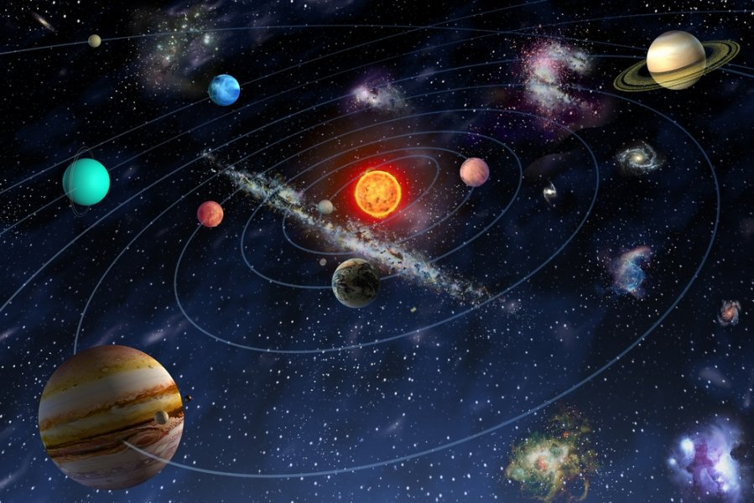
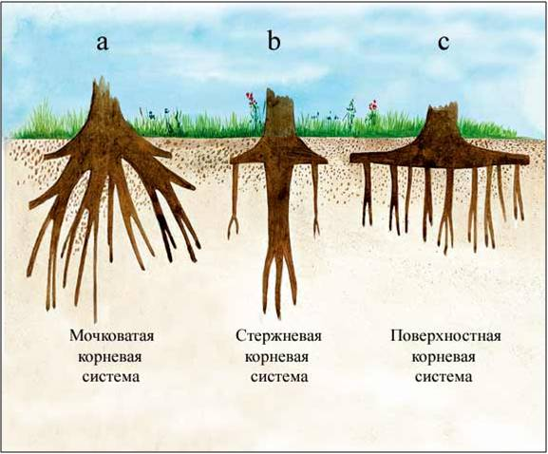
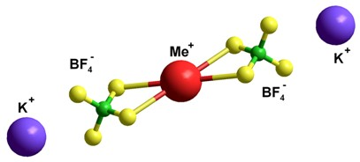
Естественные и искусственные системы
Естественные системы: космические системы – галактики, системы звезд и планет; системы животных и растений; молекулярные и атомные системы.

Slide 4
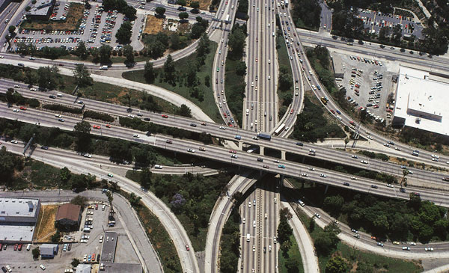
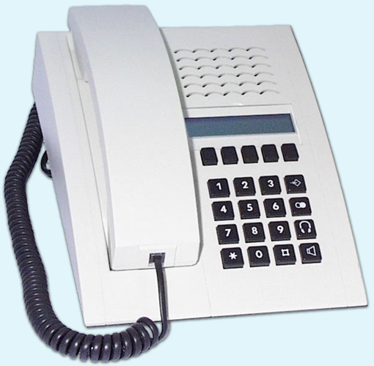
Естественные и искусственные системы
Искусственные системы – созданные человеком (система городского транспорта, система телефонной связи, система образования, система здравоохранения, система водоснабжения, …)

Slide 5
Материальные связи в естественных и искусственных системах
Характер связей в естественных системах: физические силы, энергетические процессы, генетические связи. Все это материальные связи.
Есть множество материальных систем, созданных человеком: техника (компьютеры, телефоны…); строительные сооружения (дома, мосты….); искусственные материалы.

Slide 6
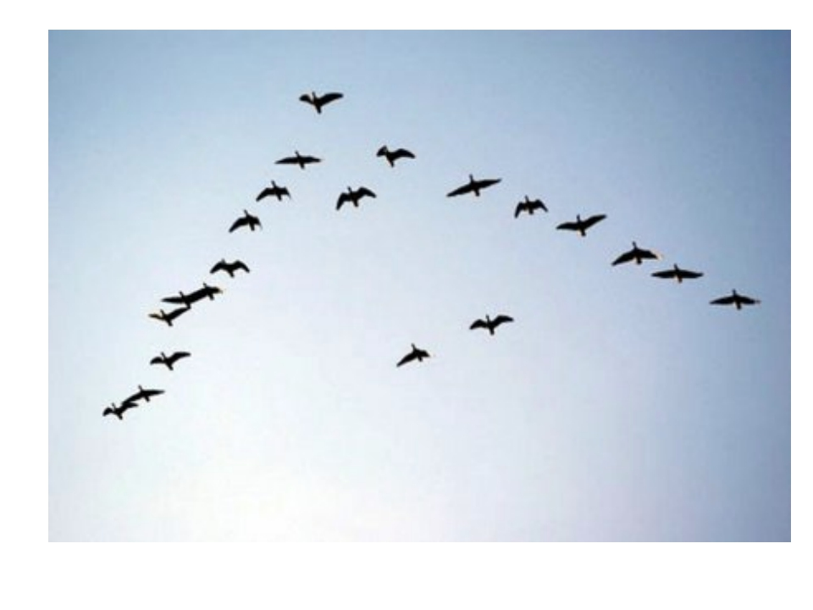
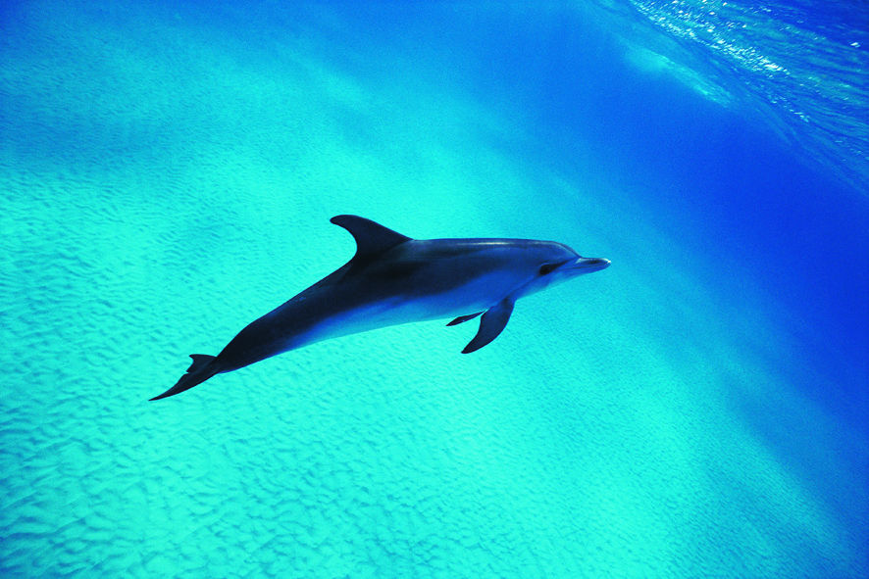
Информационные связи в естественных и искусственных системах
В живой природе есть такие связи, которые нельзя отнести к материальным.

Slide 7
Информационные связи в естественных и искусственных системах
Другой вид искусственных систем – это общественные (социальные системы).
Для функционирования общественных систем важнейшее значение имеют информационные связи.
Информационный обмен

Slide 8
Информационные процессы в системах
В чем состоят информационные связи в системе?
В передачи информации от одного элемента системы к другому.
А как же хранение и обработка информации?

Slide 9
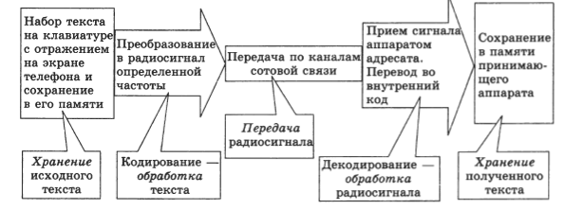
Информационные процессы в системах

Slide 10
Системы управления
Какая наука занимается изучением процессов управления в сложных системах?
Кибернетика — наука об общих закономерностях получения, хранения, передачи и преобразования информации в сложных управляющих системах, будь то машины, живые организмы или общество.

Slide 11
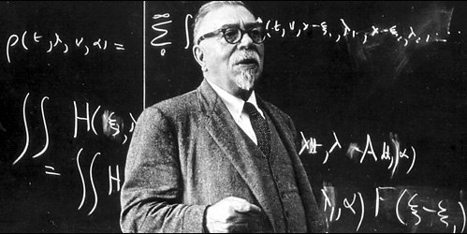
Системы управления
Начало кибернетике положил американский ученый Норберт Винер своей книгой «Кибернетика» в 1948 году.

Slide 12
Системы управления
Под управлением понимается планомерное воздействие на некоторый объект с целью достижения определенного результата.

